Slide 1
Отдельные вопросы ведения казначейского учета и составления казначейской отчетности в 2023 году
Смолин Валерий Александрович
Управление бюджетного учета и отчетности
Федерального казначейства
Декабрь 2022

Slide 2


Ведение казначейского учета в 2023 году
Изменения в приказы Минфина России
от 01.12.2010 № 157н и от 30.11.2015 №184н
(на согласовании и утверждении в Минфине России)
Казначейский учет ТОФК
Раздел 6 «Счета объектов учета системы казначейских платежей» Единого плана счетов
Раздел 7 «Счета объектов учета системы казначейский платежей в переходный период» Единого плана счетов
Разделы 2,3,4,5 Единого плана счетов до 01.01.2023
Поэтапный переход
по доп. разъяснениям ФК
С 01.01.2023

Slide 3
Казначейская отчетность с отчетных периодов 2023 года
Федеральный стандарт бухгалтерского учета государственных финансов «Отчетность по операциям системы казначейских платежей»
(приказ Минфина России
от 30.06.2020 № 126н )
Формы казначейской отчетности
Приказ Федерального казначейства
от 10.12.2021 № 333 «Об утверждении Особенностей формирования и сроков представления отчетности территориальными органами Федерального казначейства»
Федеральный стандарт бухгалтерского учета государственных финансов «Отчетность по операциям системы казначейских платежей»
(приказ Минфина России от 30.06.2020 № 126н )
Порядок заполнения казначейской отчетности
Методические рекомендации
Минфина России
На согласовании и утверждении в Минфине России

Slide 4
Казначейская отчетность с отчетных периодов 2023 года
Баланс операций в системе казначейских платежей (ф. 0503195)
Изменения с 2023 года
Форма
Порядок заполнения

Slide 5
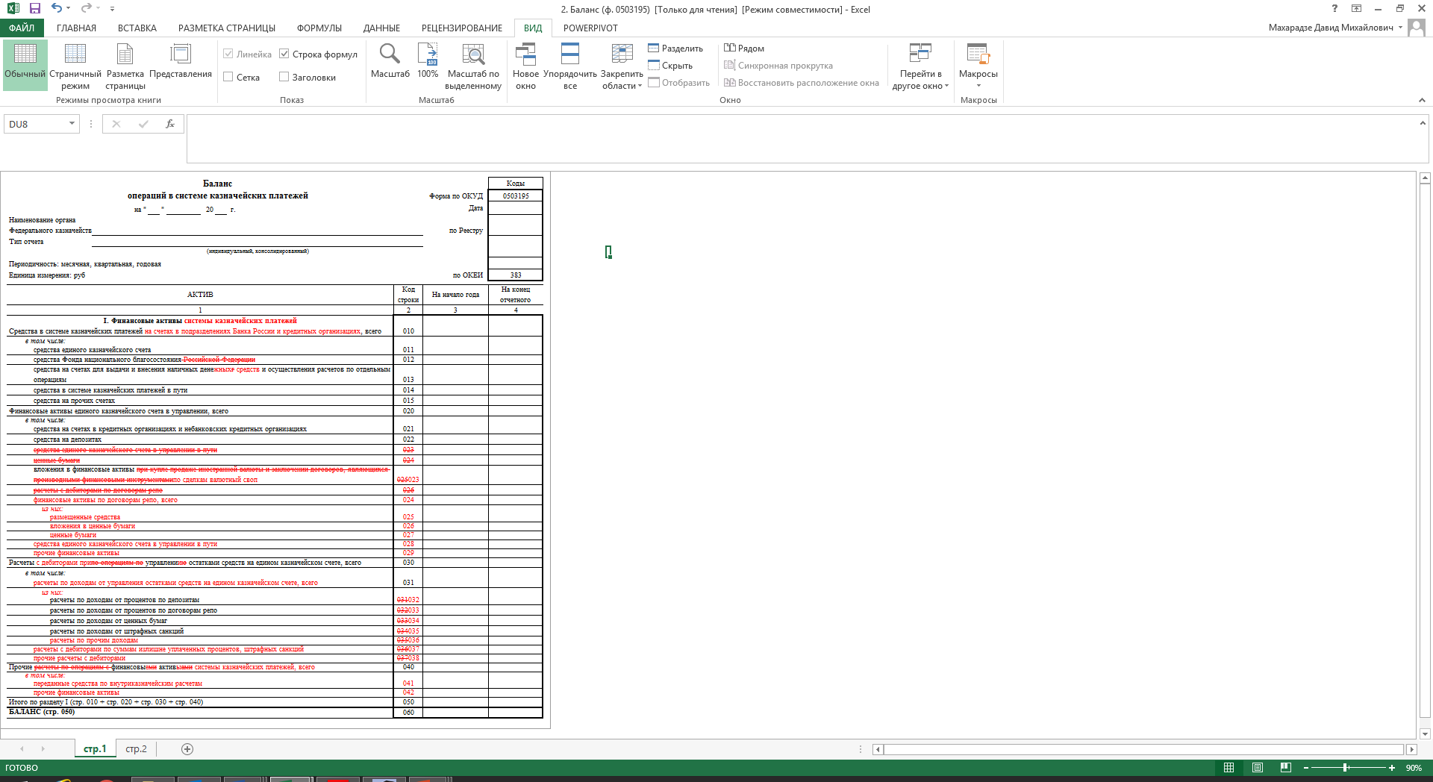

Казначейская отчетность с отчетных периодов 2023 года
строка 011 – показатели по счетам 029211000, 029213000
по строке 037 добавлены показатели по новым операциям по привлечению средств на ЕКС (заполняется МУФК СУЛ)
строка 041 – показатели по счету 032404610
строка 042 – не заполняется

Slide 6
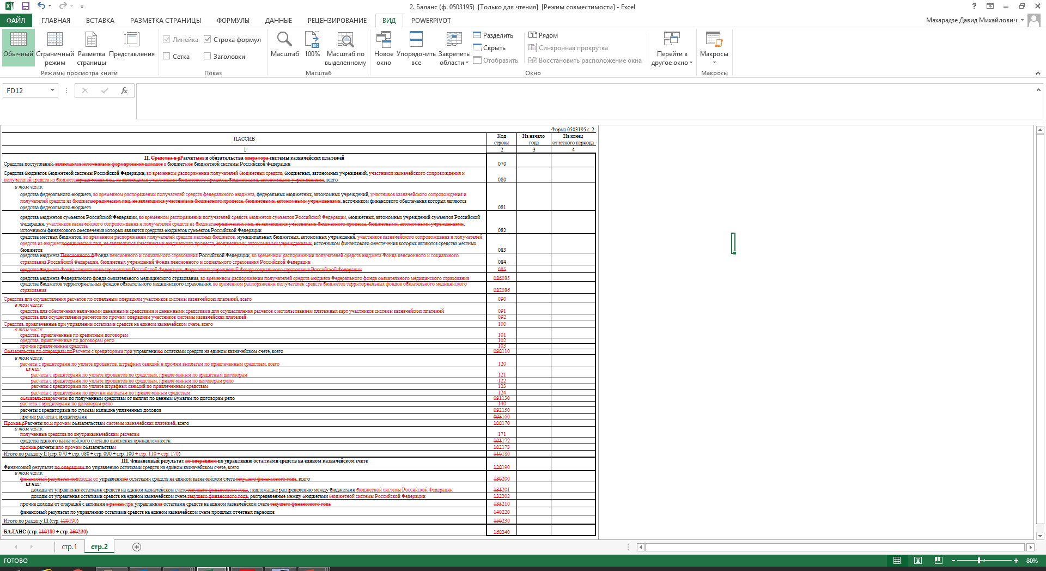
Казначейская отчетность с отчетных периодов 2023 года
по строкам 081-086 исключены показатели по счетам №40116
по строке 084 отражаются показатели по средствам бюджета СФР
строка 091 – показатели по счету 030600000
строка 092 – не заполняется
по строкам 100, 101-103, 120, 121-124 добавлены показатели по новым операциям по привлечению средств на ЕКС (заполняются МУФК СУЛ)
строка 171 – показатели по счету 032404510
строка 173 – разность показателей строки 011 и показателей по счетам 020211000, 020213000, а также суммы остатков по казначейским счетам 03100, 03211, 03212, 03214, 03215, 03216, 03221, 03222, 03224, 03225, 03226, 03231, 03232, 03234, 03235, 03236, 03241, 03242, 03244, 03251, 03252, 03254, 03261, 03262, 03271, 03272

Slide 7
Казначейская отчетность с отчетных периодов 2023 года
Отчет о движении денежных средств в системе казначейских платежей
(ф. 0503196)
Изменения с 2023 года
Форма
Порядок заполнения

Slide 8
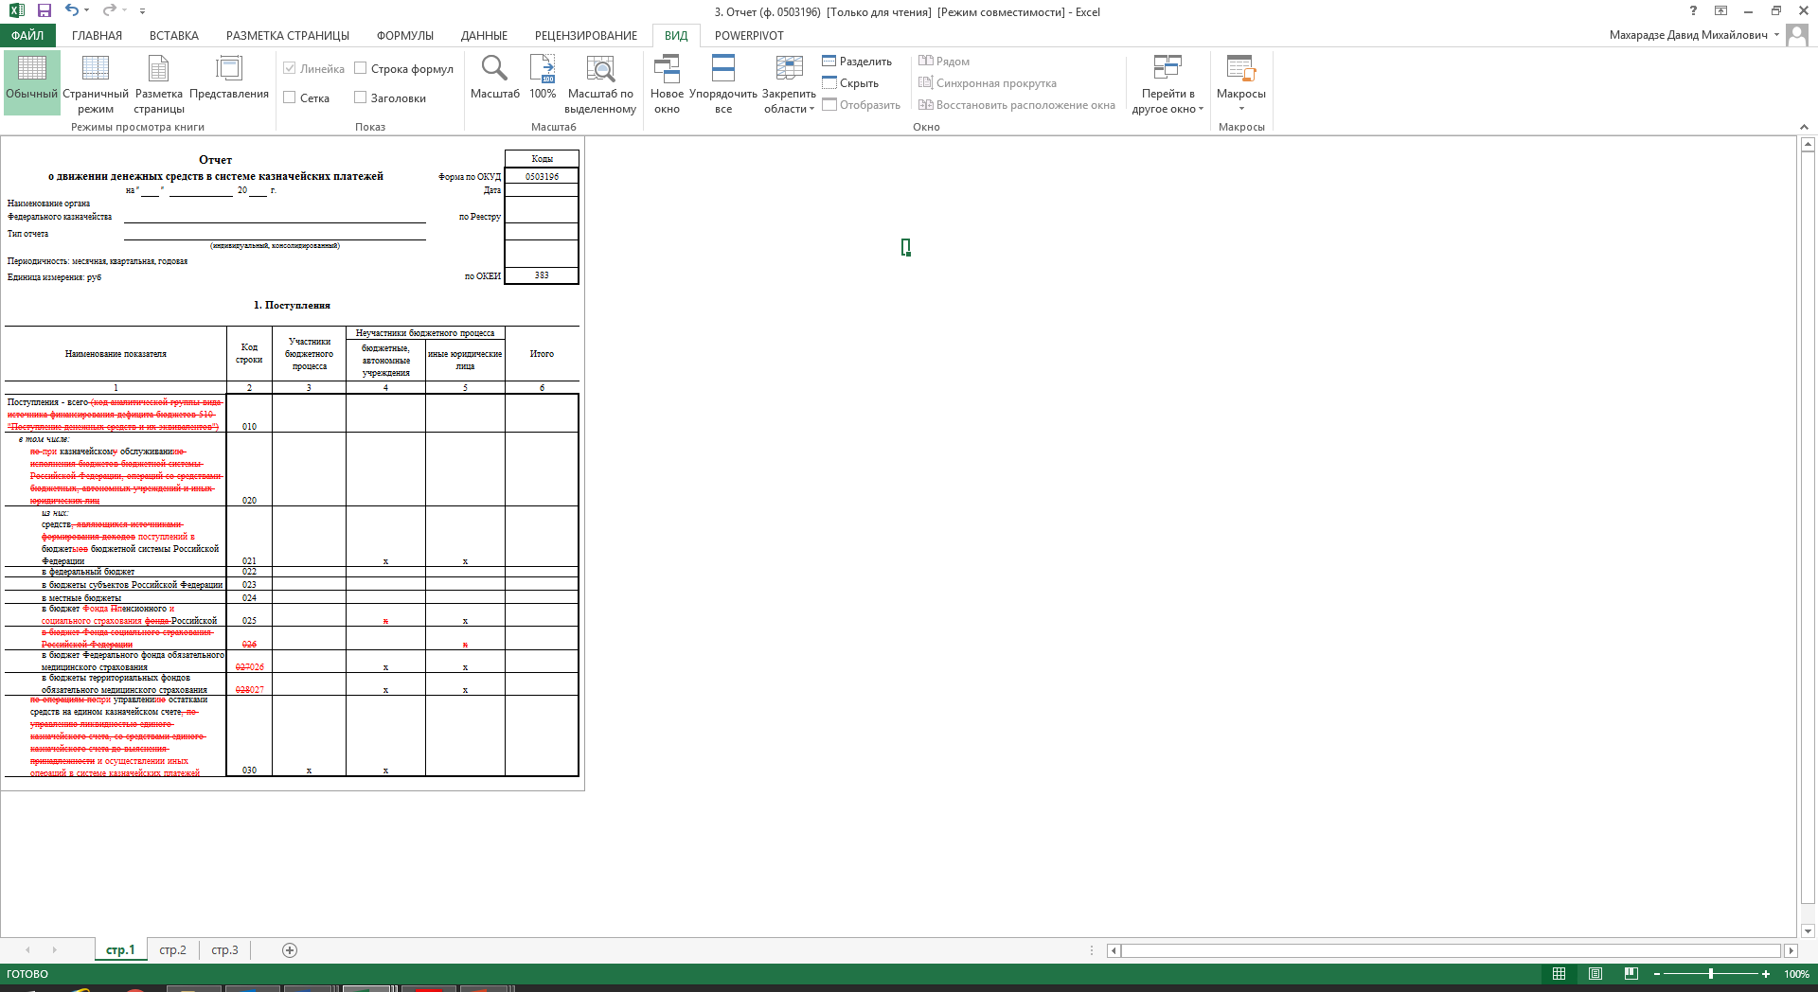
Казначейская отчетность с отчетных периодов 2023 года
строки 021-027 – показатели (кредитовые остатки) по соответствующим счетам 40210, 30710 по КБК доходов бюджетов и источников финансирования дефицита бюджетов (в части поступлений) (в случае если в 18-20 разрядах КБК нули – отражаются кредитовые обороты по счетам)
по строке 025 отражаются показатели по средствам бюджета СФР
строка 030 – показатели по поступлениям по казначейским счетам 02200, 03500, 04100 (заполняются МУФК СУЛ), показатели (кредитовые остатки) по счетам 032404000, 030600730, а также показатели (кредитовые остатки) по счету 032407000 (без учета остатков на начало года)

Slide 9
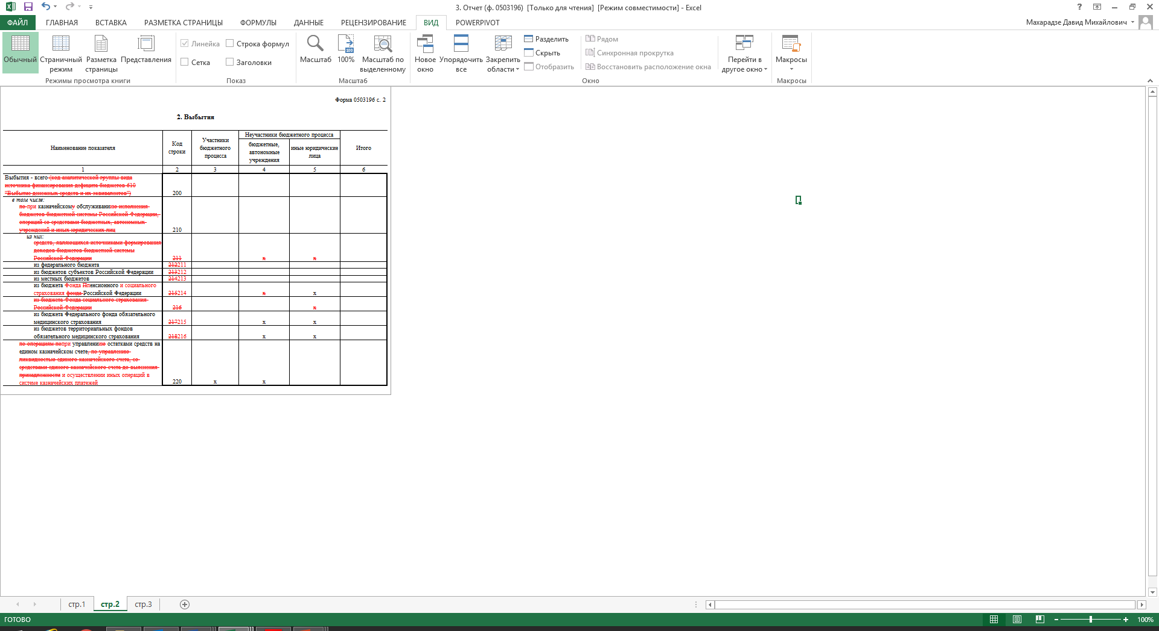
Казначейская отчетность с отчетных периодов 2023 года
строки 211-216 – показатели (дебетовые остатки) по соответствующим счетам 40220, 30710 по КБК расходов бюджетов и источников финансирования дефицита бюджетов (в части выбытий) (в случае если в 18-20 разрядах КБК нули – отражаются дебетовые обороты по счетам)
по строке 214 отражаются показатели по средствам бюджета СФР
строка 220 – показатели по выбытиям по казначейским счетам 2200, 3500 (заполняются МУФК СУЛ), а также показатели (дебетовые остатки) по счету 030600830

Slide 10
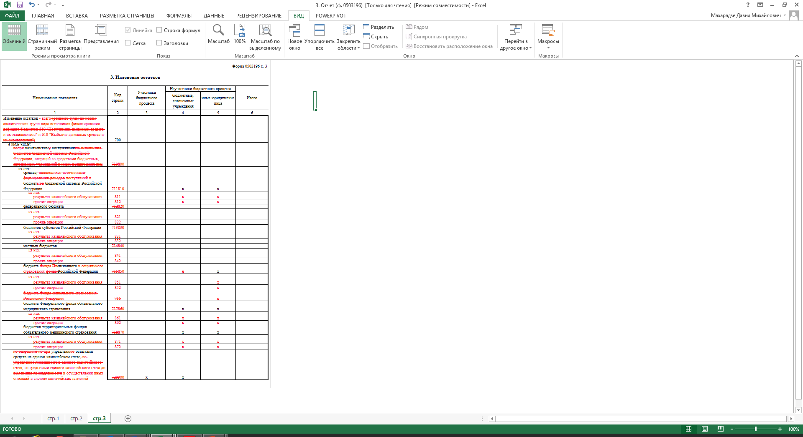
Казначейская отчетность с отчетных периодов 2023 года
строки 811, 821, 831, 841, 851, 861, 871 – разность показателей по соответствующим строкам и графам разделов 1 «Поступления» и
2 «Выбытия» Отчета (ф. 0503196)
строки 812, 822, 832, 842, 852, 862, 872 – разность показателей по соответствующим счетам 20210, 20301, 20310, 20320 (без учета остатков на начало года) и по счетам 40200 (40210-40220), 30710
по строкам 850, 851-852 отражаются показатели по средствам бюджета СФР

Slide 11
Казначейская отчетность с отчетных периодов 2023 года
Отчет об управлении остатками на едином казначейском счете
(ф. 0503197)
Изменения с 2023 года
Порядок заполнения

Slide 12
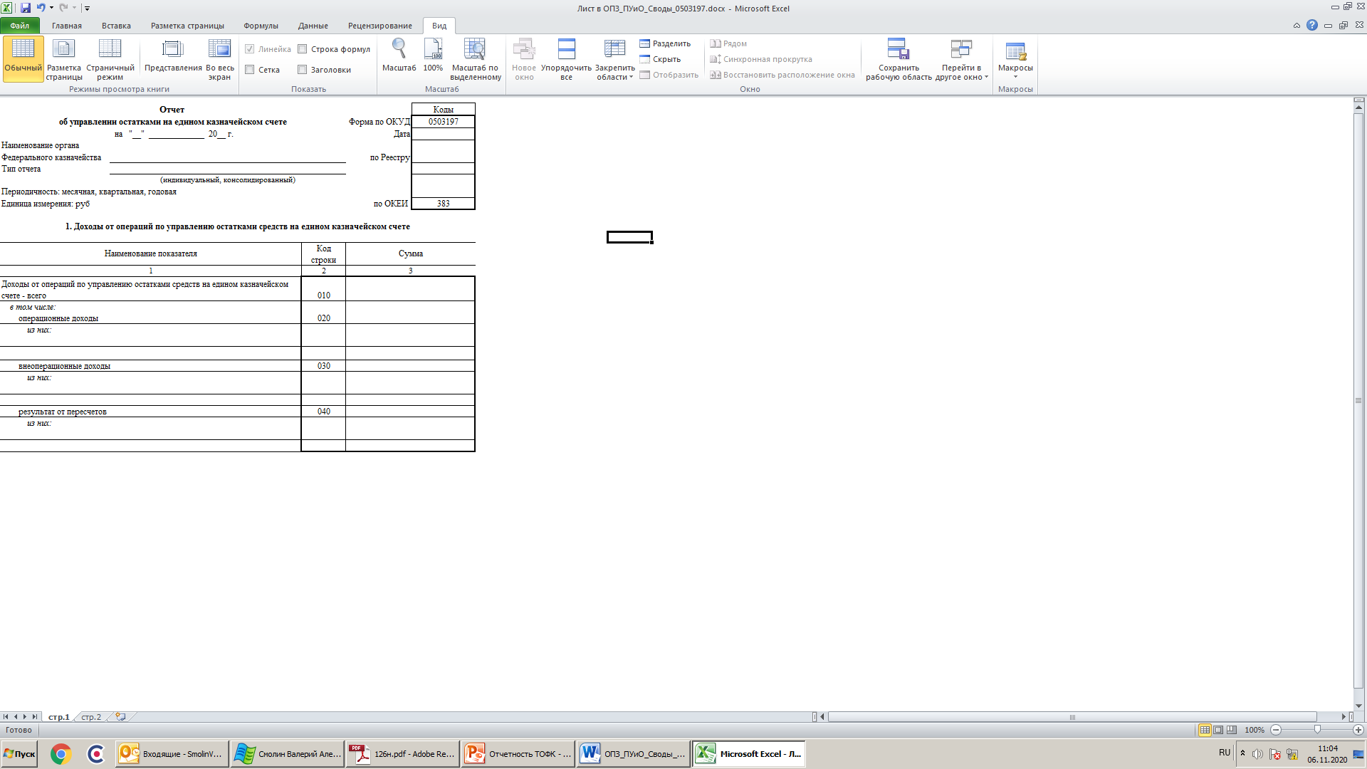
Казначейская отчетность с отчетных периодов 2023 года
Добавлены показатели по выплатам по привлеченным средствам на ЕКС (заполняются МУФК СУЛ)

Slide 13
Казначейская отчетность с отчетных периодов 2023 года
Пояснительная записка к Балансу операций в системе казначейских платежей (ф. 0503198)
Изменения с 2023 года
Форма
Порядок заполнения

Slide 14
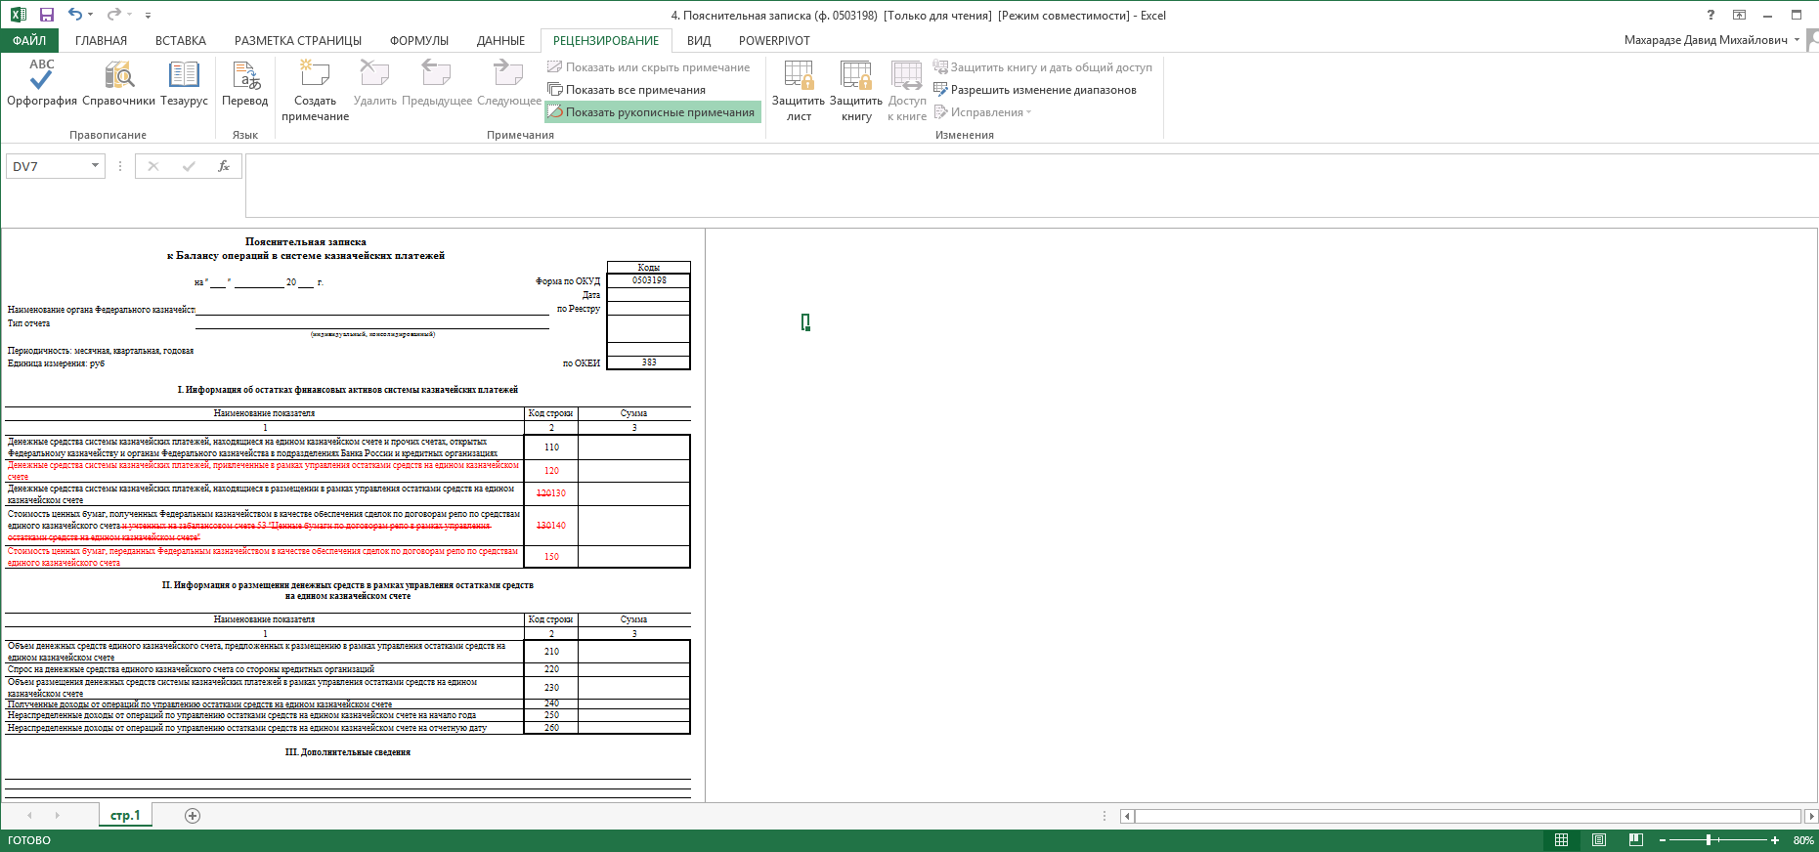
Казначейская отчетность с отчетных периодов 2023 года
Добавлены показатели по новым операциям по привлечению средств на ЕКС (заполняются МУФК СУЛ)

Slide 15
Казначейский учет распределенных доходов от управления остатками средств на ЕКС за 4 квартал 2022 года
Письмо Минфина России
(находится на согласовании в Минфине России)
Распределенные доходы от управления остатками средств на ЕКС за 4 квартал 2022 года
Отражение в казначейском учете ТОФК в порядке, аналогичном порядку отражения распределенных доходов от управления остатками средств на ЕКС за 4 квартал 2021 года
Последним рабочим днем 2022 года:
Дт 1 20212 510 - Кт 1 40210 120 (в части федерального бюджета);
Дт 1 20322 510 - Кт 1 30712 120 (в части бюджета субъекта РФ).
Датой зачисления на казначейские счета в 2023 году:
Дт 1 20211 510 - Кт 1 20212 610 (в части федерального бюджета);
Дт 1 20312 510 - Кт 1 20322 610 (в части бюджета субъекта РФ).
Отражение в бюджетной отчетности ТОФК на 01.01.2023 (за исключением предварительных отчетов)
Переформирование МОУ ФК Отчета (ф. 0531981) за последний рабочий день 2022 года

Slide 16
Спасибо за внимание!

